Slide 1

목재 물리학| 시스템 개발 | LLM | AutoML
RESEARCH &
ENGINEERING
01
포트폴리오
목재 물리학 연구
수분 분포 · 회귀분석
이정민
02
로컬 LLM 시스템
악성 코드 분석 · 프로토타입
실험 데이터 분석에서
로컬 LLM 개발·검증까지
03
보안 LLM 파인튜닝
실험 평가 · 데이터 재설계
04
임산공학 · 목재 물리학 석사
GUAM
연구 · 시스템 구현 · 모델 개선, 프레임워크 개발
모듈 구현, 문서 최신화, 테스트
Notes:
구성 자료: 이정민 전공소개서 원본(표지·프로필·석사 연구·시스템 개발·모델 실험).
1

Slide 2
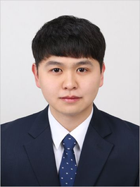
01 / PROFILE
연구 경험을 AI 시스템 개발로 연결합니다
실험 데이터의 해석, 분석 시스템 구현, 데이터·모델 개선으로 이어지는 경험
3편
1회
연구실 운영
이정민
논문 · 학위논문 포함
국제학회 발표
방장 · 학부생 졸업논문 지도
임산공학 석사
목재 물리학
핵심 역량과 수행 근거
01
연구·분석
함수율 분포·경사 비교
회귀분석을 통한 연구 결과 해석
학력 및 현재 교육
경북대학교 대학원 · 석사
02
구현·검증
정적 분석과 로컬 LLM 연계
Python 코드 분석 프로토타입 시험
임산공학(목재 물리학)
2017.03–2019.02
경북대학교 · 학사
03
데이터·학습
파인튜닝 결과 분석
학습·평가 데이터셋 재구축
임산공학 | 2011.03–2017.02
한국폴리텍대학 대구캠퍼스
AI 엔지니어링 과정 수강 중
사용 도구
Python · PyTorch · vLLM · Nvidia Rapids · GPU-based ML
Notes:
학력·연구 실적·현재 교육: 전공소개서 원본 2p. 연구실 활동·Python·PyTorch 경험: 기존 Notion 포트폴리오.
https://momentous-loaf-283.notion.site/ML-bc41a73cf20b833c85b90151bffc455d
2

Slide 3
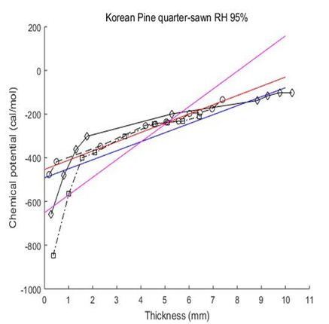
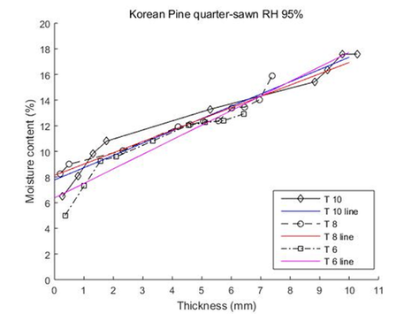
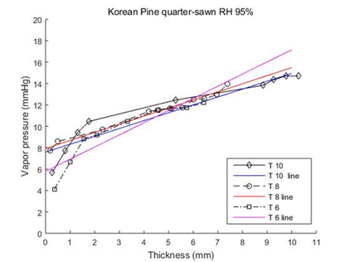
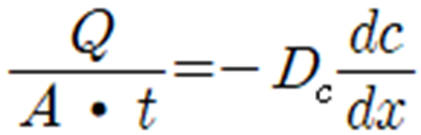
02 / MASTER’S RESEARCH
섬유포화점 이하에서의 목재 내 함수율 분포
경북대학교 대학원 · 임산공학(목재 물리학) · 석사 연구
연구 질문
함수율
수증기압
화학 포텐셜 에너지
목재 내 수분 이동의 구동력에 대해서 발견할 수 있을까?
분석 접근
함수율·수증기압·화학 포텐셜
에너지 경사를 비교하고,
회귀분석을 통해 구동력 규명
정상 상태 (steady-state) 에서 상대 습도 조건이 수분 분포 형태를 표현하는 데 중요한 요인이었다.
정상 상태에서 정확한 확산 계수를 얻는다면, 비정상 상태(non-steady state) 조건에서 확산 계수를 확보할 수 있을 것이고, 확산계수를 활용해서 구동력을 규명할 수 있다.
이 과정을 위해서 더욱 치밀한 실험 설계와 더 많은 데이터를 확보하는 것이 요구된다.
D_c: 확산계수 · dc/dx: 농도경사
핵심 결과
수분 이동의 구동력 규명을 회귀분석으로 설명 시도.
Notes:
자료: 전공소개서 원본 3p의 석사 연구 제목, 설명, 확산식, 세 가지 물리량의 분포 그래프. 그래프의 축·데이터점·회귀선은 원본과 동일함.
3

Slide 4
03 / SYSTEM DEVELOPMENT
로컬 LLM 기반 악성 코드 분석 시스템
공개 프로젝트 구조를 프로젝트 요구에 맞게 재구성하고, 임의의 Python code를 테스트하는 프로토타입 구현
개발 구조 | 핵심 처리 흐름
프로토타입 시험
코드 · 기준 PDF
MCP Server
Remediation Service
23/23
3,524
18
입력 자료
Jadx-ai-mcp
호출 · 결과 조정
A2A / gRPC
분석 파일
코드 줄 수
정적 분석 신호
Quick
Secrets
Static
Criteria
위험 호출 8건 · Secret 후보 10건
패턴 검사
시크릿 탐지
정적 분석
PDF 기준 추출
로컬 LLM 리뷰 18개 생성
로컬 LLM
Summary Agent
결과 반환
LLM 리뷰에서 이 코드가 치명적인 이유, 권고사항까지는 Rule + LLM 추론을 통하여 도출 가능.
그러나 이 코드는 임의의 테스트 코드라는 점을 명시.
종합 분석 · 수정
리포트 생성
요약 · 코드 · 경로
구조 참고: A2A-MCP / Code_Vulnerability
별도 검증 과제
설명 근거의 타당성 · 권고사항의 적절성
Notes:
구조 참고: A2A-MCP / Code_Vulnerability. 수치 출처: 전공소개서 원본 4p의 프로토타입 시험 기록. 분석 23/23개 파일, 3,524줄, 정적 분석 신호 18개(위험 호출 8·Secret 후보 10), 로컬 LLM 리뷰 18개. 개발 구조 요약과 프로토타입 시험 결과는 구분하여 제시함.
4

Slide 5
04 / MODEL EXPERIMENTS
LLM 파인튜닝: 평가 결과에서 데이터 설계로
1차 실험 데이터셋 : DiverseVul, BigVul, Cybersecurity QA v2, 2차 실험 데이터셋 : NIST SARD/Juliet C/C++ 1.3
1차 실험 / 한계 확인
재설계 / 데이터·학습 목표
DiverseVul 기반 · 취약 250 / 정상 250
Qwen3-Coder-Next 80B · B200 × 2
학습/검증 구성 10,000 / 1,000개
정제 후 학습 사용 9,975 / 996개
학습 332,807개 · 10,401 step · B200 × 2
취약점 판단
근거 line 선택
원문 span 추출
Precision
42.00%
판단과 근거 추출의 학습 목표 분리
Recall
33.60%
2차 평가 기록
JSON 파싱 실패
222 / 500
NIST SARD/Juliet · C/C++ 함수 · 지정 CWE · 500건
98.81%
100%
1.20%
과적합 가능성 의심
응답 형식 실패를 함께 확인
Precision
Recall
FPR
낮은 학습 loss만으로 품질을 판단하지 않고
데이터 구성과 출력 형식을 재검토
모델 단독 평가 · HF 최초 blind 평가
진행 상태: 데이터셋 구축 · 실증 테스트 예정
※ 1차를 진행하면서 정답 + 근거의 필요성을 느꼈고, 데이터셋을 재설계하면서 취약점 판단 + 근거 선택을 할 수 있도록 학습 데이터셋을 재구축함. 그 과정에서 원천 데이터셋 교체가 이루어짐.
Notes:
수치 출처: 전공소개서 원본 5p의 1차·재설계·2차 실험 기록. 1차는 DiverseVul 기반 평가, 2차는 NIST SARD/Juliet 기반 C/C++ 함수 및 지정 CWE 평가. 평가 데이터셋이 달라 직접적인 향상률 비교가 아님. 재설계 화면의 모델은 Qwen3-Coder-Next 80B, B200 2장. 원본의 진행 상태 문구는 데이터셋 구축 후 실증 테스트 예정으로 기재되어 있음.
5

Slide 6
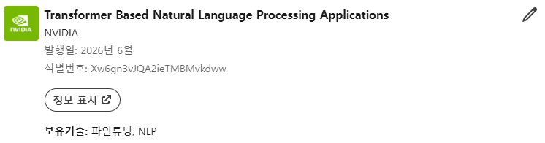
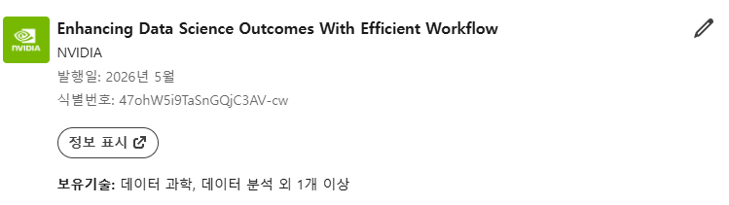
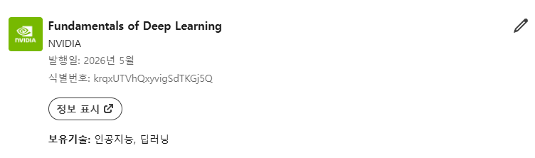
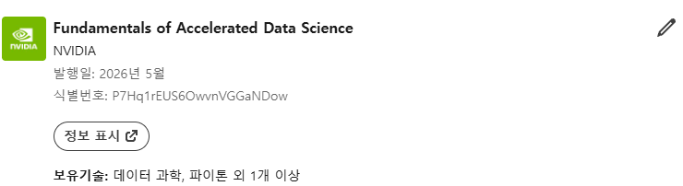
05 / FrameWork Development
GPU-Based AutoML 오픈소스 프레임워크 개발
Only GPU 를 지향하는 AutoML 프레임워크
  스터디
  프레임워크 개발
기술 문서 정합성 감사 및 최신화
README · API 명세 · 아키텍처 · 코드 주석
총 31개 파일을 코드·테스트·이슈 상태와 대조해 정비
기본 OOF·블렌딩과 멀티레벨 스태킹 구분
기본 프리셋의 동작과 고급 API의 조립 경로 명확화
구현 상태와 지원 범위 정정
오래된 stub 표기 수정 · 분산 기능의 제약 문서화
Code ID·파일·Linear 연결 보완
엔비디아 수료증 4종 취득
AI / ML / DL 관련 수료증
PR #213 병합 완료
2026.09.01 병합 · +380 / −143줄
PR 검증 기록: 비GPU 테스트 1,595개 통과
Notes:
수치 출처: 전공소개서 원본 5p의 1차·재설계·2차 실험 기록. 1차는 DiverseVul 기반 평가, 2차는 NIST SARD/Juliet 기반 C/C++ 함수 및 지정 CWE 평가. 평가 데이터셋이 달라 직접적인 향상률 비교가 아님. 재설계 화면의 모델은 Qwen3-Coder-Next 80B, B200 2장. 원본의 진행 상태 문구는 데이터셋 구축 후 실증 테스트 예정으로 기재되어 있음.
5

